Slide 1
Handläggning av Prolongerad Graviditet
Mårten Alkmark, MD, PhD, Sektionschef, Sahlgrenska universitetssjukhuset

Slide 2
Ingen jäv finns

Slide 3
Hur lång får en graviditet vara för fostret och den gravidas bsäta?
Notes:
Varför är detta en fråga och vad gör att vi i hela världen går mer åt att förkorta graviditeten?

Slide 4
Bakgrund - Risker för foster
IUFD
Perinatal mortalitet
Asfyxi
Infektioner
Mekoniumaspiration
Nervskador
Traumatiska skelettskador
Makrosomi 4500 kg
20% dysmatura, placenta dysfunktion, kronisk tillväxthämning
Försenad utveckling vid 4-4,5 års ålder
CP
Lindstrom et al., 2005, Ayers, Collenette, Hollis, & Manyonda, 2005, Beltrand et.al 2012, Badawi et al., 1998a; Ingemarsson & Kallen, 1997; Olesen et al, 2003. Elkamil et al, 2011. Rosenstein et al, 2012. Muglu et al, 2019

Slide 5
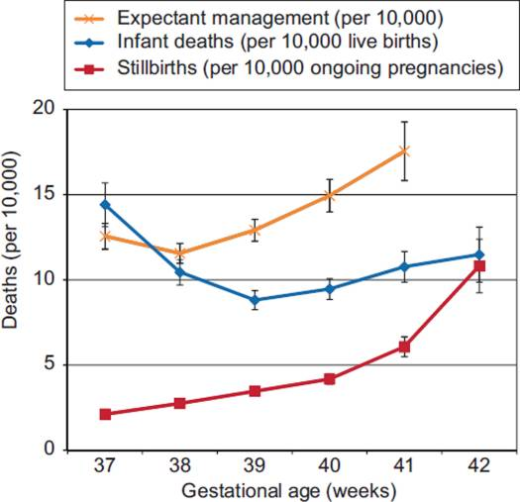
 | Stillbirth/ 10 000 | Infant death/ 10 000 | Expectant management/ 10 000
37 | 2.1 (2.0-2.3) | 14.4 (13.1-15.7) | 12.6 (11.8-13.3)
38 | 2.7 (2.6-2.9) | 10.5 (9.7-11.2) | 11.6 (11.0-12.1)
39 | 3.5 (3.2-3.7) | 8.8 (8.3-9.4) | 12.9 (12.3-13.6)
40 | 4.2 (3.9-4.5) | 9.5 (8.9-10.1) | 14.9 (14.0-15.9)
41 | 6.1 (5.5-6.7) | 10.8 (9.9-11.7) | 17.6 (15.8-19.3)
42 | 10.8 (9.2-12.4) | 11.5 (9.9-13.1) | -
This graph compares the risk of delivery (represented by infant death, i.e. death within the first year of life) with the risk of expectant management for 1 week (represented by the stillbirth rate plus the infant death risk at the subsequent gestational age) at each gestational age at term. The stillbirth rate also is displayed graphically to demonstrate its exponential rate of change. (Rosenstein et al., 2012)
Notes:
3,8 miljoner förlossningar i Kalifornien 1997-2006

Slide 6
Prospective risk of stillbirth per 1000 pregnancies and risk of nenatal death per 1000 deliveries
by gestational age in pregnancies continued to term.
Black = stillbirth risk
Red = neonatal death risk
Muglu et al 2019
Notes:
15 miljoner graviditeter i höginkomstländer och mestadels kvinnor med vit hudfärg

Slide 7
Bakgrund - Risker för den gravida
Ökad risk för dystoci
Vaginala bristningar grad 3 och 4
Skulderdystoci
Ökad risk för instrumentell förlossning
Ökad risk för kejsarsnitt (dubblering)
Ökad risk för Korionamnionit, postpartumblödning, postpartuminfektioner
Olesen et al, AJOG, 2003

Slide 8
Saken är biff – vi skall inducera i v 38-39 ELLER!!!
Notes:
Risker med induktion. Observationsstudier kontra RCT?!!
Induktion är en intervention som vi alla tar till för att vi vill den gravida och det ofödda barnet väl. Vi behöver förändra narrativet kring induktion och hur vi i professionerna ser på det

Slide 9
Jämföra äpplen och päron
IOL
IOL
EM
Induktion
Spontan start
Induktion
Kejsarsnitt före värkstart
Induktion
Spontan start
Notes:
Vi måste sluta att jämföra äpplen och päron. Det en gravis sår inför är inte valet att bli inducerad eller att komma igång spontant.
Det hon star inför är induction eller spontan start alt induction senare alt kejsarsnitt innan värkstart. Indikationen för en ev induction eller kejsnarsnitt innan värkstart kan komma att vara en helt annan än “enbart” grav vecka, dvs det akn röra sig om att barnet eller den gravida drabbats av komplikationer som gör att man måste intervenera

Slide 10
Förbättrat utfall för foster och den gravida
Notes:
RCTer 2006, 2012 2018 och 2020 induktion i fullgången tid jmf med expektans hos lågriskgraviditeter
21000 gravida.

Slide 11
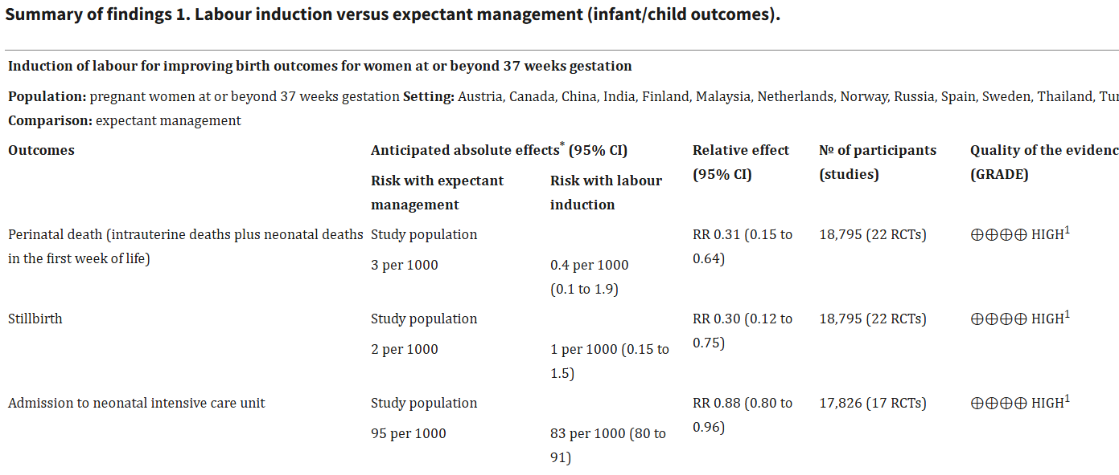
Notes:
Minskning av peirnatal mortalitet, IUFD och inläggningar på Neo i induktionsgruppen
4 dödsfall i induktionsgruppen och 25 i EM gruppen . RR 0,31 (0,15-0,64)

Slide 12
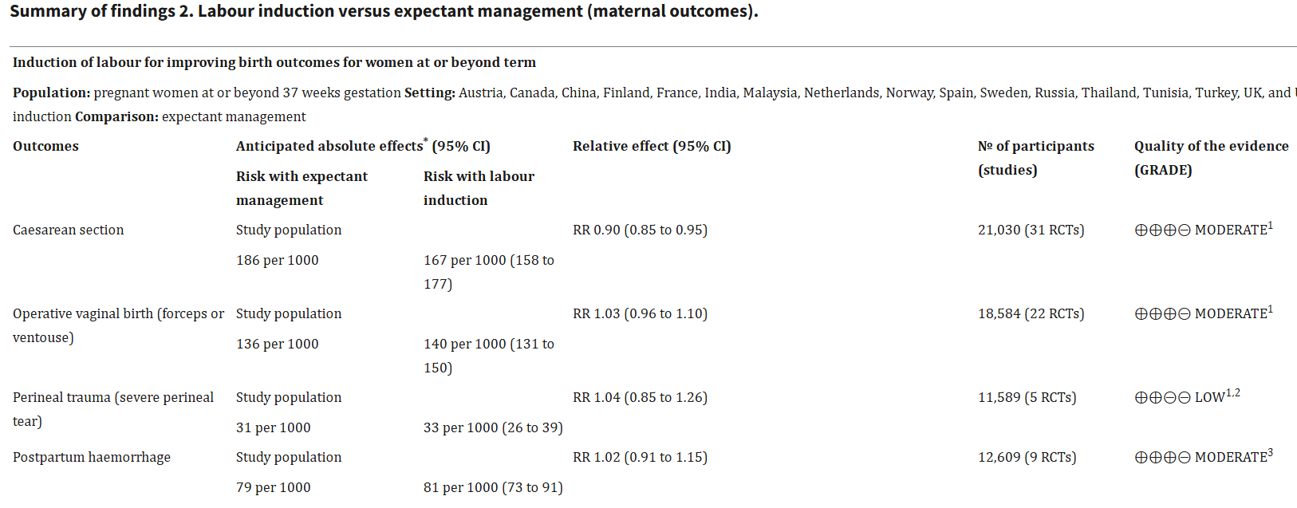
Notes:
Minskad andel kejsarsnitt men ingen skillnad i VE, ruptur eller blödning

Slide 13
Notes:
Arrive studien RCT I USA bland förstföderskor. 2018.
3000 I varje arm

Slide 14
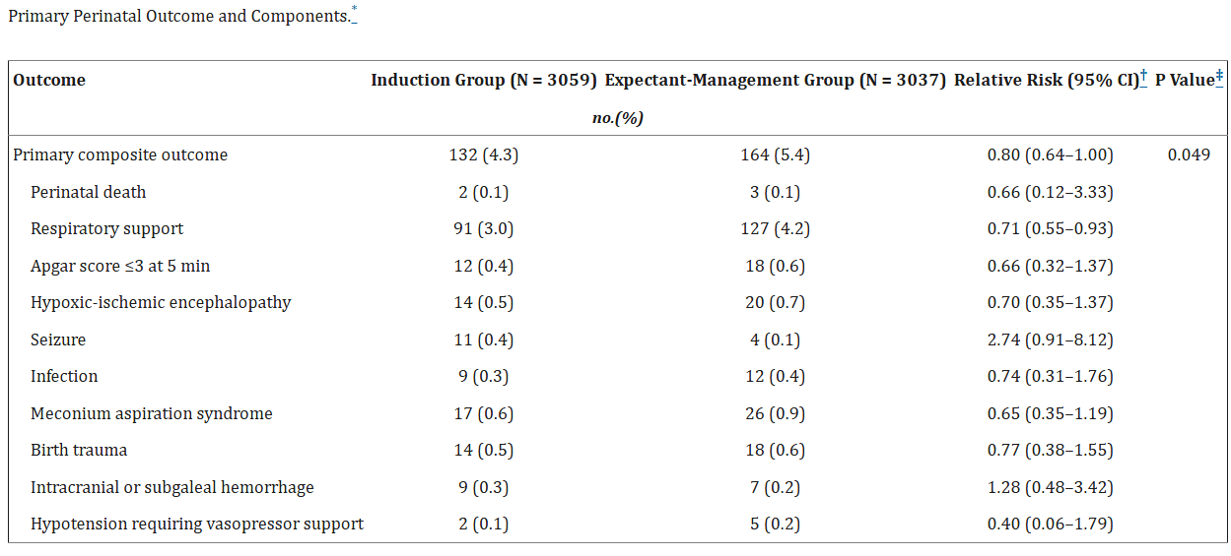
Notes:
Perinatalt utfall (sammansatt utfall) I IOL gräns significant bättre utfall I IOL Gruppen 0,8 (0,64-1,0), andningsstöd significant bättre 0,71 (0,55-0,93)

Slide 15
Notes:
Cesarean delivery — no. (%)569 (18.6)674 (22.2)0.84 (0.76–0.93)<0.001‡
Operative vaginal delivery — no. (%)222 (7.3)258 (8.5)0.85 (0.72–1.01)0.07
Hypertensive disorder of pregnancy — no. (%)277 (9.1)427 (14.1)0.64 (0.56–0.74)<0.001‡
Chorioamnionitis — no. (%)407 (13.3)429 (14.1)0.94 (0.83–1.07)0.35
Third-degree or fourth-degree perineal laceration — no. (%)103 (3.4)89 (2.9)1.15 (0.87–1.52)0.33
Postpartum hemorrhage — no. (%)142 (4.6)137 (4.5)1.03 (0.82–1.29)0.81
Postpartum infection — no. (%)50 (1.6)65 (2.1)0.76 (0.53–1.10)0.15
Admission to ICU — no. (%)4 (0.1)8 (0.3)0.50 (0.13–1.55)0.26

Slide 16
Versus
Induction of labour
at 41 GW
Expectant management
and IOL at 42 GW
Notes:
Finns fyra studier som jmf induktion i v 41 med expektans till vecka 42. En turisk från 2005 med 600 deltagare och INDEX, en holländsk med 1801 deltagare från 2019, Svenska SWEPIS med 2760 deltagare från samma år och nu senast 2024 en finländsk .

Slide 17
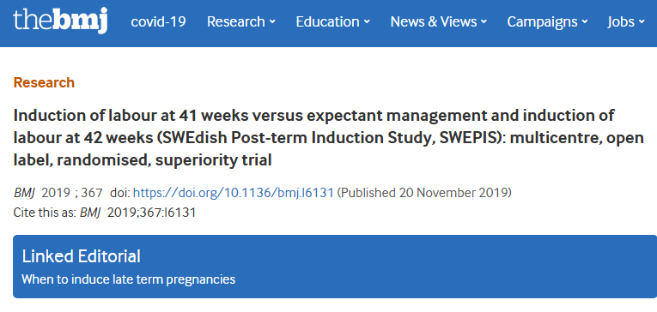
Notes:
Inte heller vi kunde se någon skillnad i mode of delivery, 10,4 i 41 gruppen och 10,7 i 42 gruppen. Vi såg även färre med mek vatten och PE i 41 gruppen och fler med EDA och endometrit i 41 gruppen. Dock inga med sepsis.

Slide 18
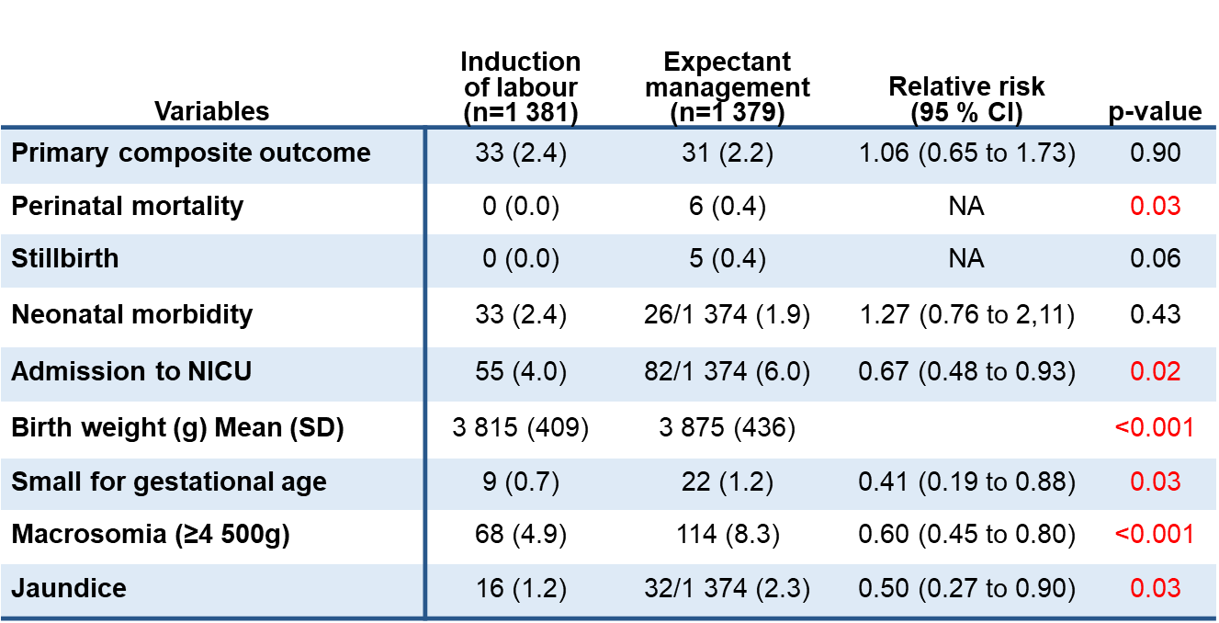
Notes:
Som jag sa avslutades studien i förtid pga fler dödsfall i 42 gruppen, 6 st jmf med 0.
Vi kunde inte visa någon signifikant skillnad mellan grupperna gällande det primära utfallet.
Primärt utfall
Perinatal död
Apgar score less than 7 at five minutes
pH less than 7.00 or metabolic acidosis (pH <7.05 and base deficit >12 mmol/L) in the umbilical artery
hypoxic ischaemic encephalopathy
intracranial haemorrhage, convulsions
meconium aspiration syndrome
mechanical ventilation within 72 hours
obstetric brachial plexus injury
MEN för perinatal död
Dock visade vi en signifikant skillnad till fördel för 41 gruppen gällande inläggningar på neonatal avdelning, macrosomi och gulsot.

Slide 19
Variables | Induction of labour (n=1 381) | Expectant management (n=1 379) | Mean difference (95 % CI)/ Relative risk (95 % CI) | p-value
Time from admission to labour ward to delivery (hours) Mean (SD) Median (IQR) | n=1 380 20.1 (14.8) 16.2 (9.2-27.9) | n=1 378 13.6 (12.2) 10.4 (4.6-19.0) | 6.49 (5.50 to 7.50) | <0.001
Duration of labour (hours) Mean (SD) Median (IQR) | n=717 7.13 (5.39) 5.67 (2.85-10.28) | n=880 8.32 (5.94) 6.86 (3.76-11.45) | -1.19 (-1.76 to -0.64) | <0.001
Mode of delivery
Non operative vaginal delivery | 1 150 (83.3) | 1 140 (82.7) | 1.01 (0.97 to 1.04) | 0.71
Caesarean delivery | 143 (10.4) | 148 (10.7) | 0.96 (0.78 to 1.20) ‡ | 0.79
Operative vaginal delivery | 88 (6.4) | 91 (6.6) | 0.97 (0.73 to 1.28) | 0.87
Emergency delivery | 138/143 (96.5) | 146/148 (98.6) | 0.98 (0.94 to 1.01) | 0.42
Meconium stained amniotic fluid | 233/1 238 (18.8) | 320/1 127 (28.4) | 0.66 (0.57 to 0.77) | <0.001
Use of epidural anaesthesia | 729 (52.8) | 669 (48.5) | 1.09 (1.01 to 1.17) | 0.03
Hypertensive disorders | 19 (1.4) | 42 (3.0) | 0.45 (0.26 to 0.77) | 0.004
Endometritis | 18 (1.3) | 6 (0.4) | 3.00 (1.19 to 7.52) | 0.02
Caesarean delivery 143 (10.4) 148 (10.7) 0.96 (0.78 to 1.20) 0.79
Notes:
Ingen skillnad i snitt
MEN förre med hypertensiv sjd
Fler endometriter – dock svårvärderat
Längre tid från inläggning till förlossning(6,5 timme) men kortare tid i aktiv förlossning (70 minuter)

Slide 20
Notes:
Fick en skillnad I utfall vilket man inte ville ha. Man satte en gräns på 2% I riskskillnad för att metoderna skulle vara likvärdia. Översteg det 2% var det tillräckligt för att byta handläggning till induction
Primärt utfall
Perinatal mortalitet
Apgar score <7 at five minutes
arterial umbilical cord pH <7.05
meconium aspiration syndrome
plexus brachialis injury
intracranial haemorrhage
being admitted to a neonatal intensive care unit (NICU)
Fifteen women in the induction group (1.7%) and 28 in the expectant management group (3.1%) had a composite adverse perinatal outcome (absolute risk difference −1.4%, 95% CI −2.9% to 0.0%; number needed to treat (NNT) 69, 95% CI 35 to 3059). The P value for non-inferiority was 0.22, indicating that we could not exclude that expectant management leads to 2% or more adverse perinatal outcomes compared with induction.

Slide 21
Notes:
För att öka tillförlitligheten av resultaten gick vi vidare med en IPD-MA

Slide 22
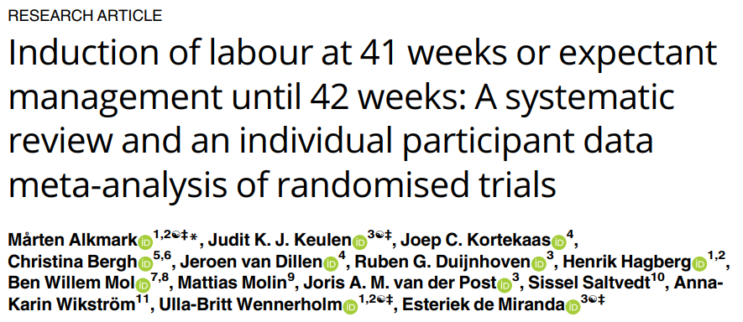
Notes:
.
Jag väljer att presentera en IPD-MA av den svenska och holländska, Systematisk översikt och “one step individual participant data” metaanalys
Vi visade en signifikant minskning av både det primära och sekundära utfall så som perinatal död och IUFD. Vidare visade vi en signifikant minskning av inläggningar på Neo

Slide 23
Variable | Induction group (n=2 281) | Expectant management group (n=2 280) | Relative risk/ Peto odds ratio (95 % CI) | p-value
Primary composite outcome | 10 (0.4) | 23 (1.0) | 0.43 (0.21 to 0.91) | 0.027
Perinatal mortality | 1 (0.0) | 8 (0.4) | 0.21 (0.06 to 0.78) | 0.019
Stillbirth | 1 (0.0) | 7 (0.3) | 0.22 (0.06 to 0.89) | 0.034
Admission to a neonatal care | 79 (3.5) | 109/2 273 (4.8) | 0.72 (0.54 to 0.96) | 0.024
Admission to a neonatal care ≥4 days | 24 (1.1) | 46/2 273 (1.9) | 0.52 (0.32 to 0.85) | 0.009
Birth weight (g) Mean (SD) | 3 764 (417) | 3 823 (439) |  | <0.001
Macrosomia (≥ 4500 g) | 92 (3.9) | 155 (6.7) | 0.59 (0.46 to 0.76) | <0.001
Notes:
Signifikant minskning av primära utfallet och perinatal död och IUFD
Primärt utfall
Perinatal mortality
(1) five-minute Apgar score <4
(2) hypoxic ischemic encephalopathy II-III
(3) intracranial haemorrhage
(4) neonatal convulsions
(5) MAS
(6) mechanical ventilation within the first 72 hours
(7) obstetric brachial plexus injury.
Även inläggning på neo

Slide 24
Variable | Induction group (n=2 281) | Expectant management group (n=2 280) | Relative risk (95 % CI) | p- value
Pain treatment (Use of epidural/spinal/opiates) | 1 153 (50.5) | 1,058 (46.4) | 1.09 (1.03 to 1.16) | 0.005
Use of epidural anaesthesia | 998 (43.8) | 906 (39.7) | 1.10 (1.03 to 1.17) | 0.006
Use of opiates | 184 (8.1) | 173 (7.6) | NE | NE
Meconium stained amniotic fluid | 380/2 138 (17.8) | 525/2 028 (25.9) | 0.68 (0.61 to 0.77) | <0.001
Use of oxytocin | 1 440 (63.1) | 1 077/2 280 (47.2) | 1.33 (1.26 to 1.40) | <0.001
Mode of delivery | n=2,281 | n=2,280
Spontaneous vaginal delivery | 1 860 (81.5) | 1 836 (80.5) | 1.01 (0.98 to 1.04) | 0.41
Caesarean delivery | 240 (10.5) | 245 (10.7) | 0.98 (0.83 to 1.16) | 0.81
Operative vaginal delivery | 181 (7.9) | 199 (8.7) | 0.91 (0.75 to 1.10) | 0.33
Hypertensive disorders | 26 (1.1) | 66 (2.9) | 0.39 (0.25 to 0.61) | <0.001

Slide 25
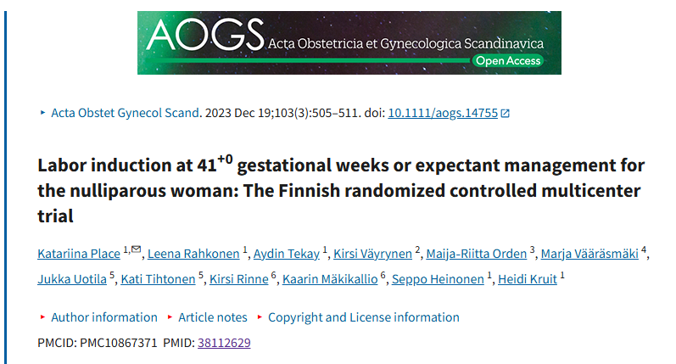
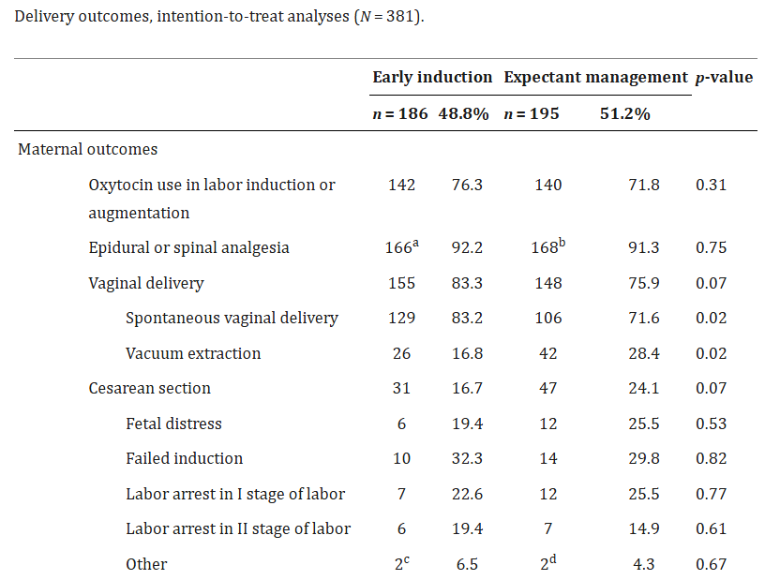

Slide 26
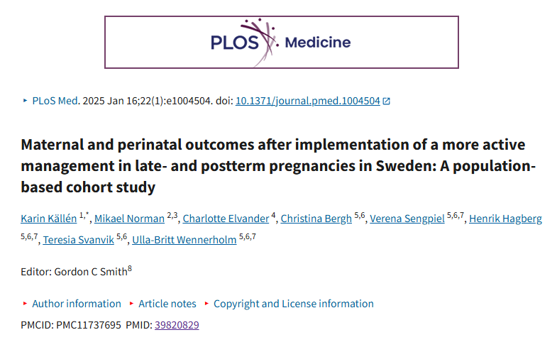

Slide 27
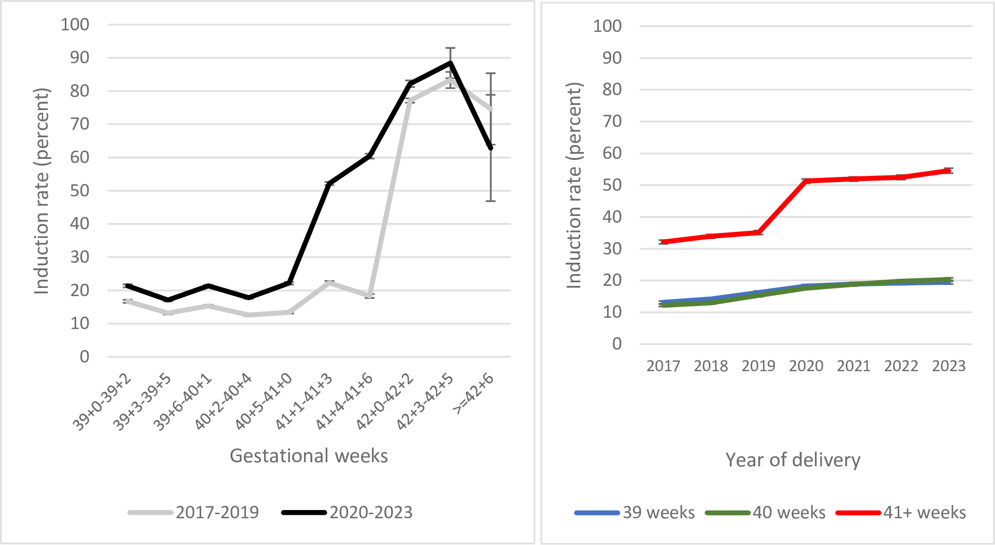
Notes:
2017-2019 med 2020-2023
Ser en tydlig skillnad i induktion i gruppen 41+ men även en ökning i 39-40

Slide 28
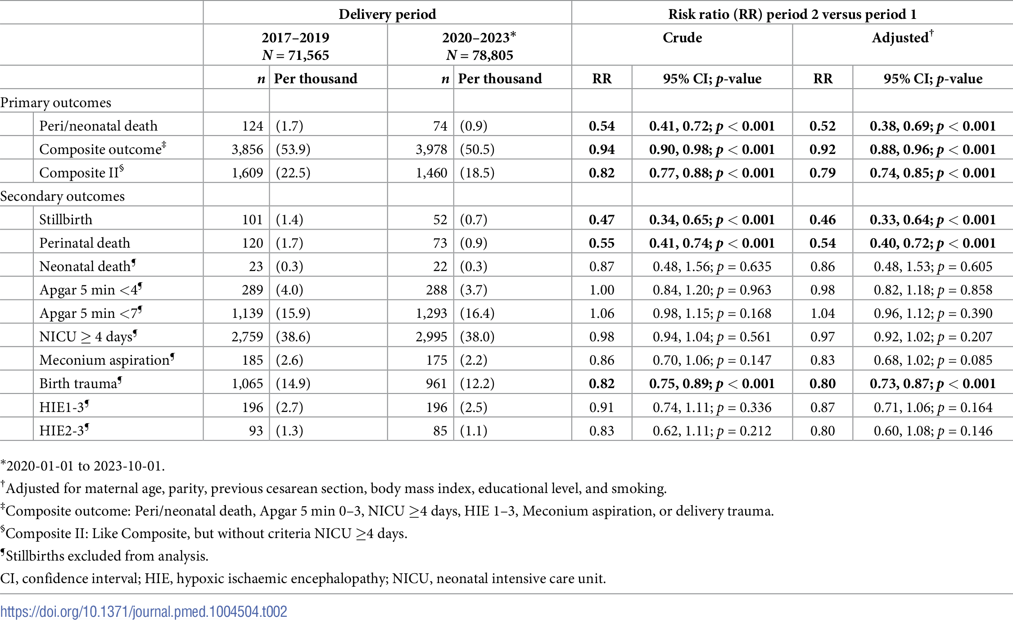
Notes:
Primärt utfall
Sammansatt nr 1:
peri/neonatal death
Apgar score <4 at 5 min
hypoxic ischemic encephalopathy grades 1–3
meconium aspiration syndrome
birth trauma
or admission to a neonatal intensive care unit (NICU) ≥4 days
Sammansatt nr 2:
Utan inläggingar på neo

Slide 29
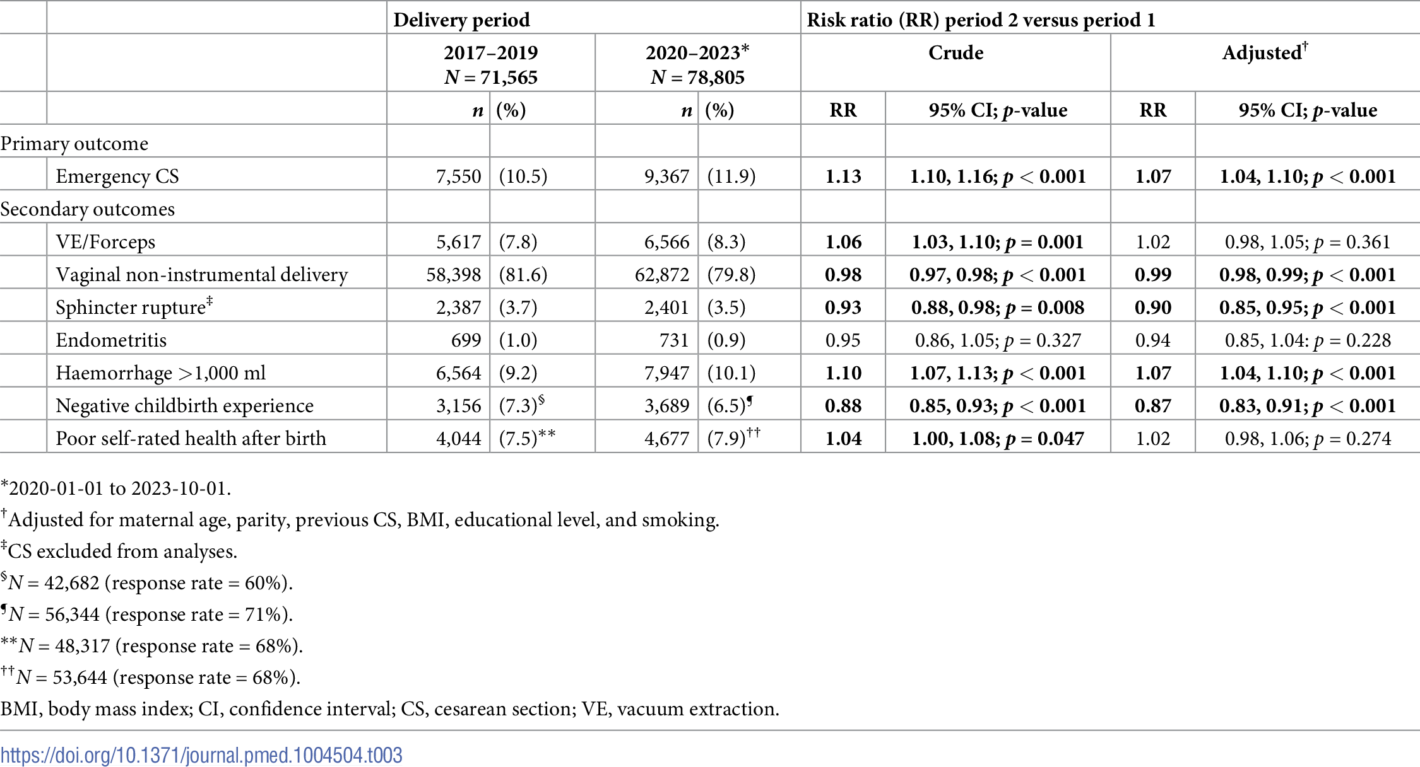
Notes:
Något fler kejsarsnitt (ökning på 13%), dock en signifikant större ökning i gruppen 39-40 och den ökningen börjar redan innan ändringen
Något färre icke instrumentella vaginalförlossningar
Något färre svåra bristningar
Något fler som blöder
Något färre som skattar sin förlossningsupplevelse som dålig

Slide 30
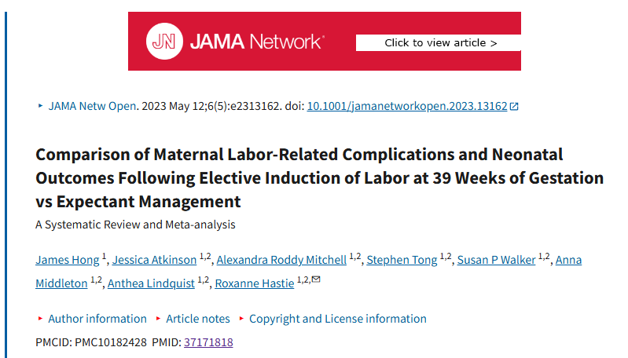
Notes:
2023
Både RCT och obstervationsstudier hos patienter utan medicinsk indication för IOL. In this systematic review and meta-analysis of 14 studies with more than 1.6 million participants, induction of labor at 39 weeks of gestation was associated with improved maternal labor-related and neonatal complications, including a reduced likelihood of perineal injury, macrosomia, and low 5-minute Apgar score after birth. However, among nulliparous women only, induction of labor was associated with an increased likelihood of shoulder dystocia compared with expectant management
Compared with expectant management, elective induction of labor at 39 weeks of gestation was associated with a 37% reduced likelihood of third- or fourth-degree perineal injury (7 studies^{10,20,24,26,29,32,33}; OR, 0.63 [95% CI, 0.49-0.81]) (Figure 2). Induction of labor was also associated with a reduced likelihood of operative vaginal birth (8 studies^{10,20,24,26,29,31,32,33}; OR, 0.87 [95% CI, 0.79-0.97]) (Figure 2). Nonsignificant reductions in postpartum hemorrhage (6 studies^{10,21,24,29,32,33}; OR, 0.89 [95% CI, 0.77-1.02]) and emergency cesarean section (14 studies10,20,21,24,25,26,27,28,29,30,31,32,33,34; OR, 0.75 [95% CI, 0.53-1.07]) were also observed (Figure 3 and Table 2).

Slide 31
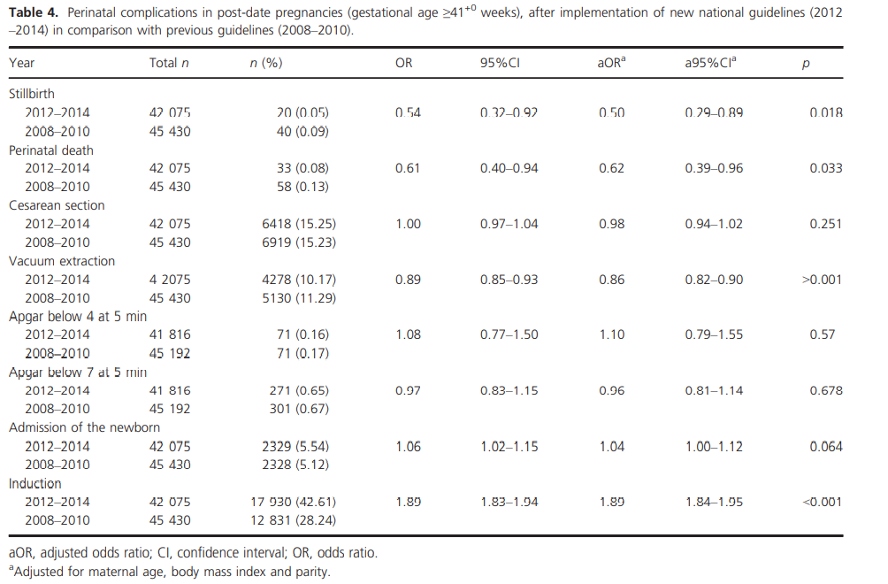
Notes:
Det finns flera olika cohortstudier på detta ämne och jag tänkte ta upp de tre som kommer från Danmark där man redan ändrat sina riktlinjer till mer induktion i v 41.
Den första kom 2017 och visade en minskning av perinatal död utan ökning av CS eller VE efter att man ändrat policy.

Slide 32
Notes:
2019 kom en så kallad time serie analys som hävdade att minskningen i perinatal död inte berodde på policy ändringen utan var en fortsättning på redan befintlig trend. I studien redovisar man ingen skillnad i mode of delivery.

Slide 33
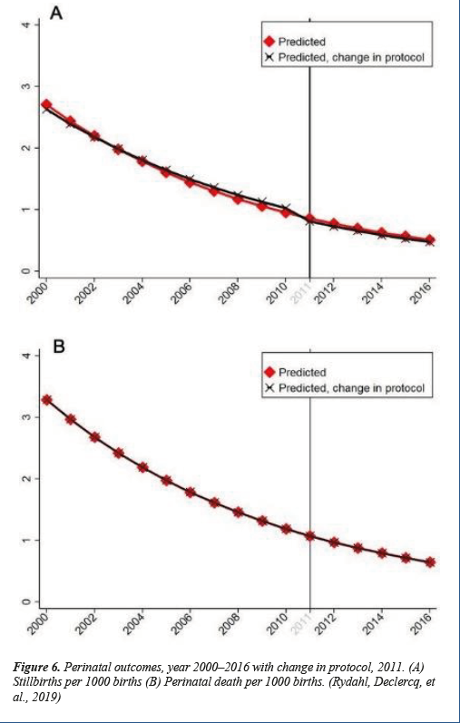
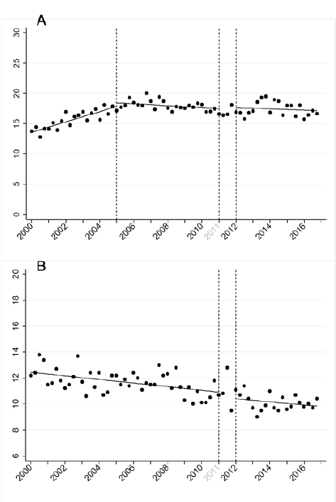
IUFD
Kejsarsnitt
Perinatal död
Operativ vaginal förlossning

Slide 34
Notes:
2020 kom ytterligare en studie som visar på korrelationen mellan andelen induktioner och incidensen av perinatal död. Denna studie visar på att när induktionstalen var som högst var den perinatala dödligheten som lägst.
Nu är det dags att sluta och ifrågasätta induktion och börja fokusera på hur vi tar om hand om våra gravida som induceras och hur vi guider dem igenom en förlossning! Vi vet ju att det går att få även induktioner vaginalförlösta!
ecological studies are used to understand the relationship between outcome and exposure at a population level, where 'population' represents a group of individuals with a shared characteristic such as geography, ethnicity, socio-economic status of employment.^{[1]} What differentiates ecological studies from other studies is that the unit analysis being studied is the group, therefore inferences cannot be made about individual study participants.^{[2]} On the other hand, details of outcome and exposure can be generalized to the population being studied.

Slide 35
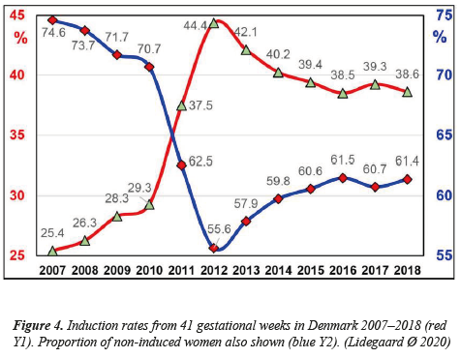
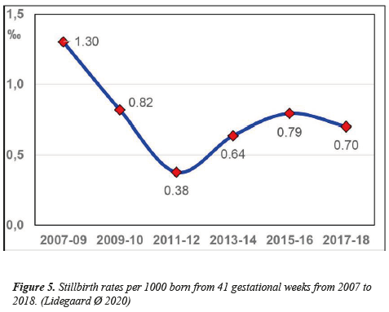

Slide 36
Tack

Slide 37
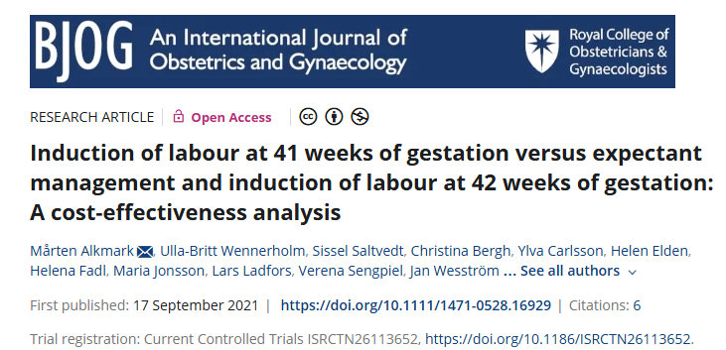
Induktion är hälsoekonomiskt fördelaktigt

Slide 38
Metod
Studie design: Kostnads-effektivitets analys inom SWEPIS
Primärt utfall: kostnad per kvalitetsjusterat levnadsår (QALY) och kostnad per levnadsår
Sekundära utfall:
Total kostnad för förlossningsvård (slutenvård och öppenvård inkl mödrahälsovård) och neonatalvård
Total kostnad för förlossningen
Total kostnad för neonatalvården
Total kostnad slutenvård och öppenvård (inkl mödrahälsovård) innan förlossningen
Huvudanalys: Intention to treat population

Slide 39
Incremental cost-effectiveness ratio (ICER)
Notes:
När man gör en kontnads-effektivitetsanalys räknar man ut ett Incremental cost-effectivness ratio som består av totala kostnaden i 41 gruppen minus kostnaden i 42 gruppen dividerat med vinsten i levnads år eller kvalitetsjusterade levandsår.
Vi visade på en kostnad av 601 Euro per kvalitetsjusterat levnadsår med ett CI som går från bättre hälsoutfall och billigare till 4 199 euro.

Slide 40
Cost-effectiveness plane with incremental costs and QALYs
€601/QALY
95 % CI:
dominant to €4199
€524/LY
95 % CI:
dominant to €3664
Notes:
Här illustreras det i en graf. Man vill alltså helst att resultatet skall ligga till hö om y axeln och nedom y axeln, då är den nya behandlingen både bättre och billigare.

Slide 41
Medelkostnad för de sekundära utfallen i Euros
Main analysis
Treatment | Delivery costs | NICU costs | Costs for outpatient visits and inpatient stay | Total cost per birth
Induction of labour group (n=1373) | 3911 (3797 – 4026) | 175 (101 – 248) | 22 (18 – 27) | 4108 (3966 – 4251)
Expectant management group (n=1373) | 3569 (3455 – 3683) | 380 (249 – 510) | 89 (80 – 97) | 4037 (3594 – 4217)
Incremental cost | 342 (184 – 501) | –205 (–343 to –67) | –66 (–76 to –56) | 71 (–135 to 278)
95% CIs for the incremental cost are based on bootstrapped bias corrected standard errors. (1€ = 10.27 SEK). NICU, Neonatal intensive care unit
Notes:
Vårt ICER är räknat på en icke signifikant skillnad mellan grupperna i kostnad. Således kan det vara så att vi faktiskt hamnar i nedre högra kvadranten.
Dock ser vi en signifikant högre kostnad för förlossningsvården och lägre kostnad för Neonatalvården.

Slide 42
Slutsats
Induktion vid vecka 41⁺⁰ är kostnadseffektivt jämfört med exspektans till 42⁺⁰ I förhållande till det svenska standard tröskelvärdet på €50 000 som ett acceptable kostnad för ett vunnet LY and QALY
Vi såg inte någon signifikant skillnad i total kostand för sjukvården

